Slide 1
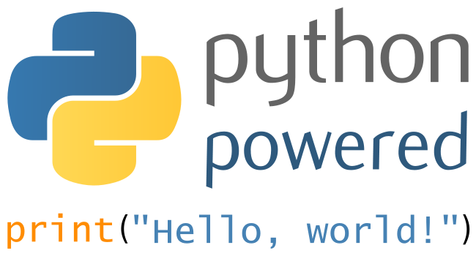
Vlastné funkcie
Programovanie v jazyku Python

Slide 2
Ciele hodiny
Vysvetliť pojmy:
Funkcia / Podprogram
Definícia funkcie
Volanie funkcie
Vytvárať a spúšťať vlastné funkcie

Slide 3
Funkcie
Doteraz sme pracovali so štandardnými funkciami, napr.:
vstup a výstup input() a print()
aritmetické funkcie abs() a round()
generovanie postupnosti čísel pre for-cyklus range()
Okrem toho sme pracovali aj s funkciami, ktoré boli definované v iných moduloch:
import random sprístupnil funkcie random.randint() a random.random()
import math sprístupnil funkcie math.sin() a math.cos()
import time sprístupnil funkciu time.asctime()

Slide 4
Vytvorenie vlastnej funkcie
Funkcia je pomenovaný blok príkazov (podprogram).
Popisujeme (definujeme) ju špeciálnou konštrukciou:
def meno_funkcie():
prikaz
prikaz
...

Slide 5
Vytvorenie vlastnej funkcie
Funkcia je pomenovaný blok príkazov (podprogram).
Popisujeme (definujeme) ju špeciálnou konštrukciou:
def meno_funkcie():
prikaz
prikaz
...
Definícia názvu funkcie
Blok príkazov
(telo funkcie)
Odsadenie (indent - 4 medzery)

Slide 6
Príklad vlastnej funkcie
Ako prvý príklad zapíšme takúto definíciu funkcie:
def vypis_hviezdicky():
print("**********")
print("**********")

Slide 7
Príklad vlastnej funkcie
Ako prvý príklad zapíšme takúto definíciu funkcie:
def vypis_hviezdicky():
print("**********")
print("**********")
Touto definíciou sa ešte žiadne príkazy z tela funkcie nevykonávajú. Funkciu musíme spustiť (zavolať).

Slide 8
Volanie funkcie
def vypis_hviezdicky():
print("**********")
print("**********")
vypis_hviezdicky()

Slide 9
Volanie funkcie
# definícia funkcie
def vypis_hviezdicky():
print("**********")
print("**********")
# hlavný program
vypis_hviezdicky() # -> volanie funkcie

Slide 10
Príklad použitia funkcie
def vypis_hviezdicky():
print("**********")
print("**********")
# hlavný program
print("hello")
vypis_hviezdicky()
print("* Python *")
vypis_hviezdicky()

Slide 11
Kroky vykonané pri volaní funkcie:
Preruší sa vykonávanie práve bežiaceho programu
Skočí sa na začiatok volanej funkcie
Postupne sa vykonajú všetky príkazy
Keď sa príde na koniec funkcie, zrealizuje sa návrat do hlavného programu a pokračuje sa vo vykonávaní ďalších príkazov za volaním funkcie

Slide 12

Vizualizácia činnosti programu
Vizualizácia príkladu
Python Tutor Introduction - video

Slide 13
Vyskúšajte, čo robí program
def vypis_hviezdiciek():
for i in range(1,10):
print("*" * i)
# hlavný program
vypis_hviezdiciek()
print("A ešte raz :)")
vypis_hviezdiciek()
Python Tutor

Slide 14
Cvičenie
Vypracujte úlohy v priloženom pracovnom liste.

Slide 15


